Slide 1
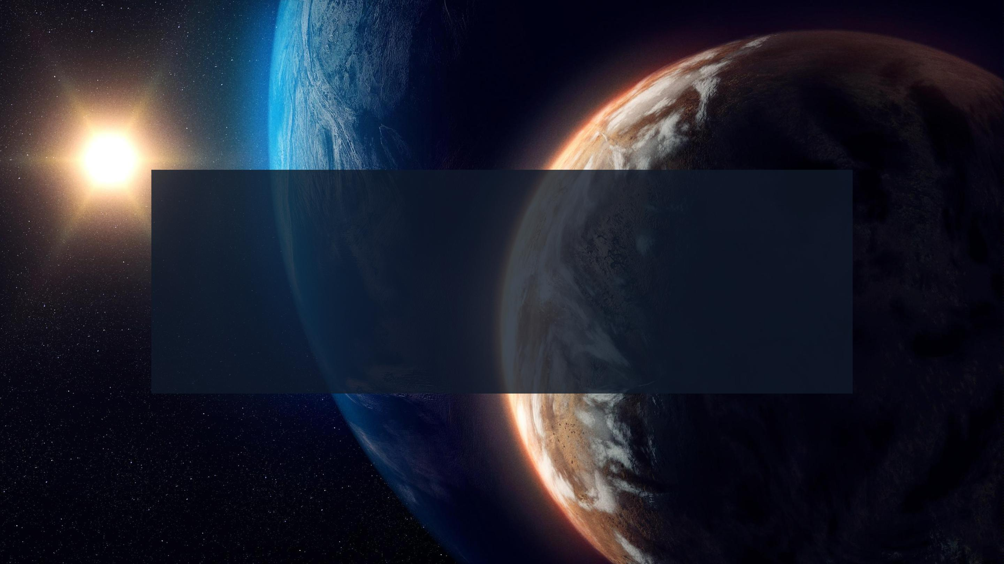
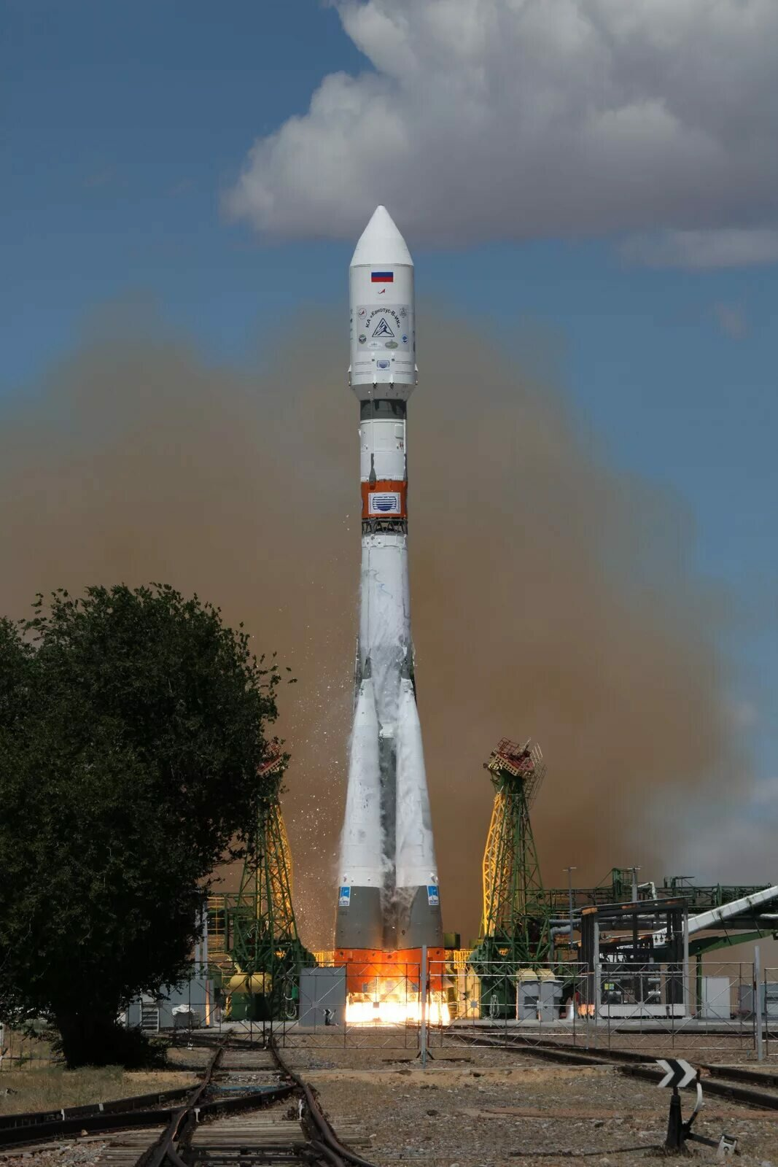
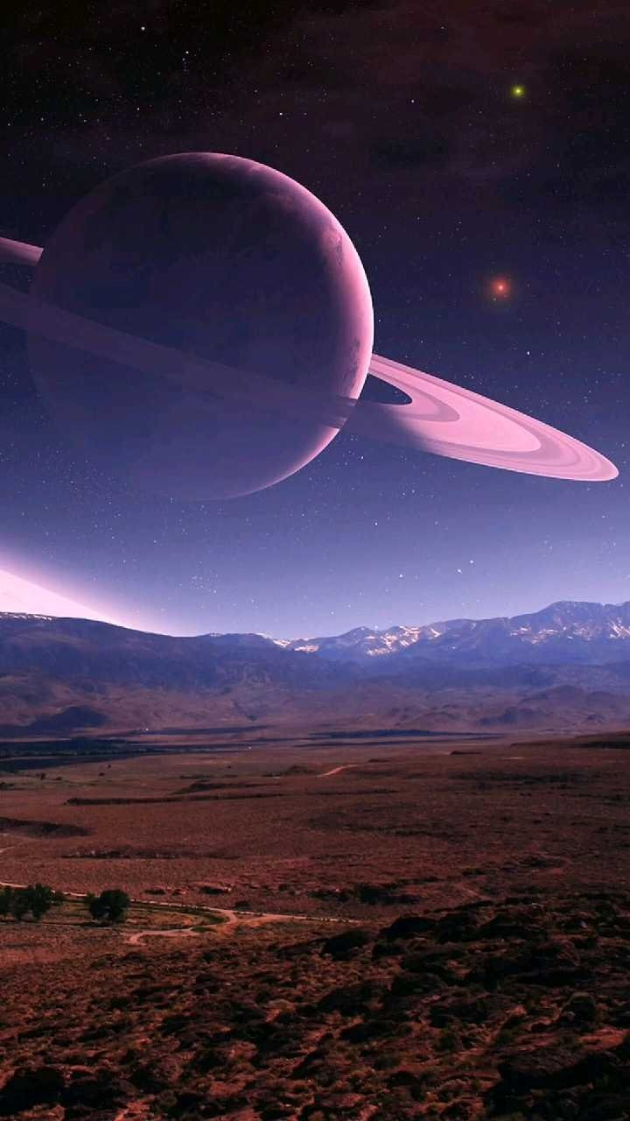
Космическое путешествие в загадочный математический мир

Slide 2
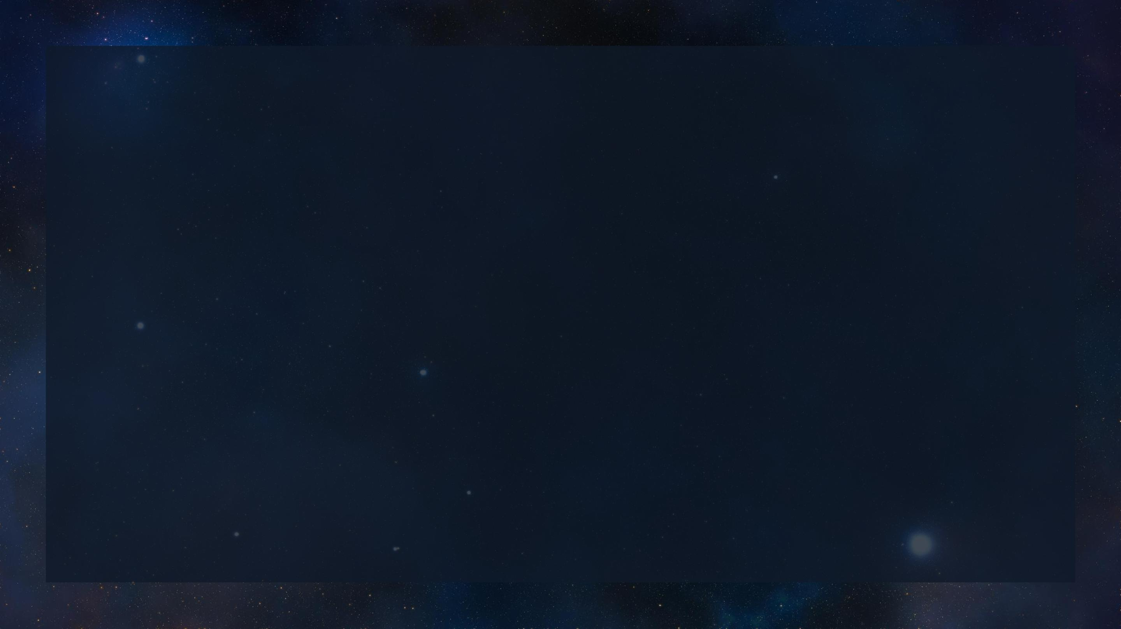
Солнечная система
Солнечная система - это обширное пространство, состоящее из Солнца, восьми крупных планет, их спутников и множества других более мелких объектов, таких как астероиды и кометы. Солнце - это гигантский шар из горячего, светящегося газа, который обеспечивает светом, теплом и энергией все планеты и другие объекты в системе. Гравитация Солнца удерживает все в Солнечной системе вместе.

Slide 3
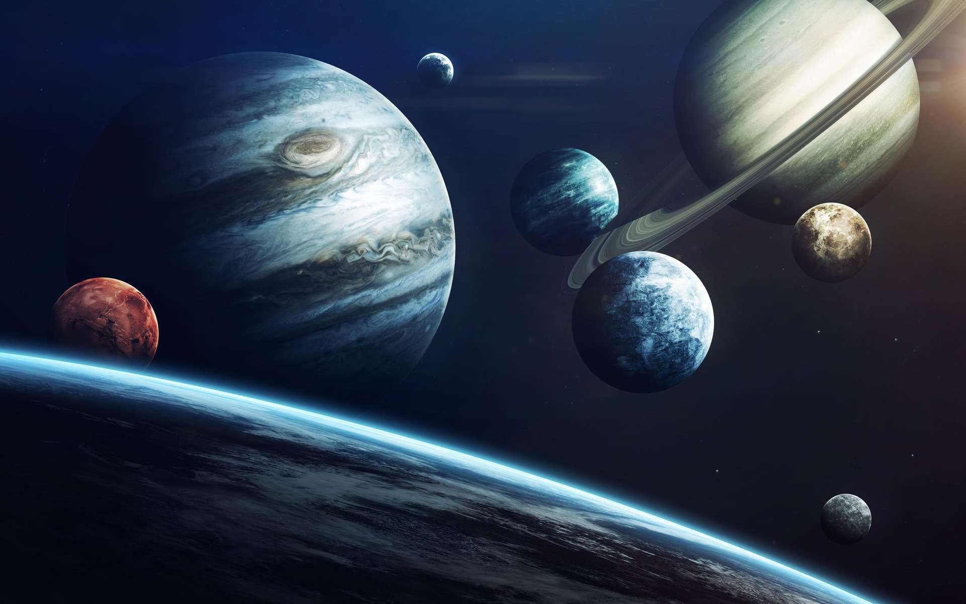

Slide 4
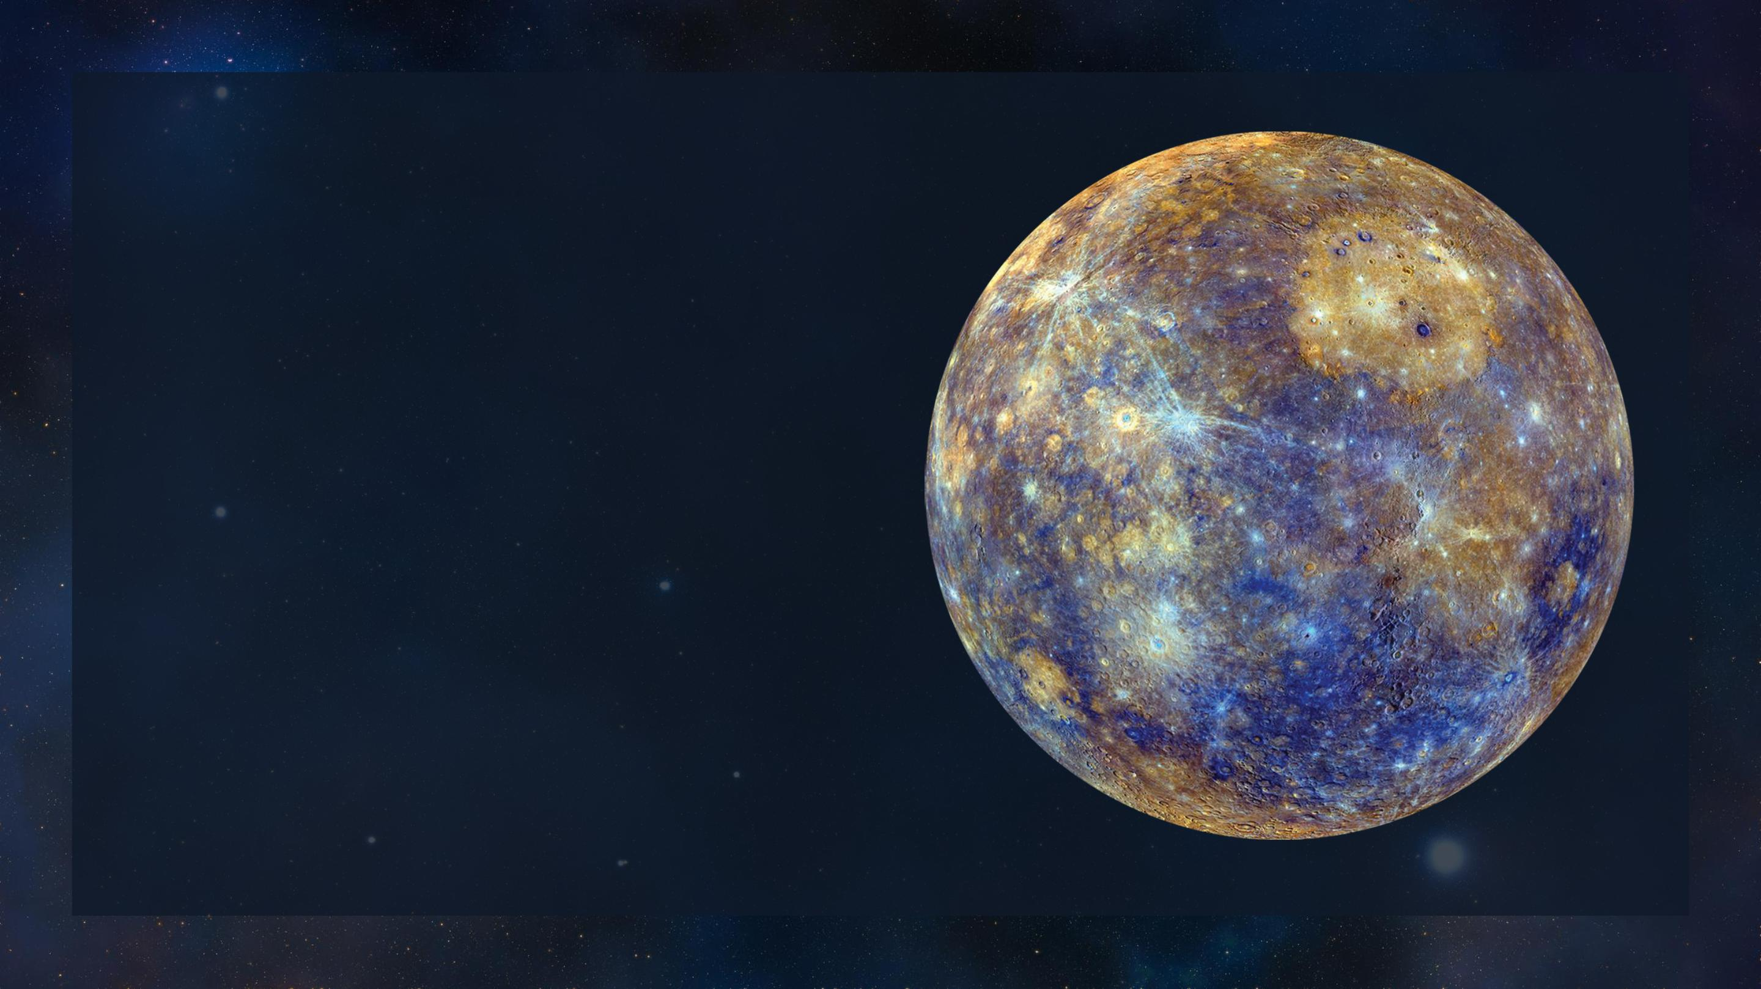
Меркурий
Меркурий, ближайшая к Солнцу планета нашей Солнечной системы, по праву считается самой маленькой. Планета была названа в честь древнеримского бога торговли — быстрого Меркурия, поскольку она движется по небу быстрее других планет. Диаметр Меркурия составляет 4880 км.

Slide 5
Задача:
Самая высокая железнодорожная станция на планете Меркурий - Танглоу, расположена над уровнем моря на высоте на 239 м большей, чем другая железнодорожная станция Тиклио. Если высоту Тиклио увеличить в 6 раз и вычесть 3634 м, то получится высота Танглоу, увеличенная в 5 раз. На какой высоте над уровнем моря расположена железнодорожная станция Танглоу?

Slide 6
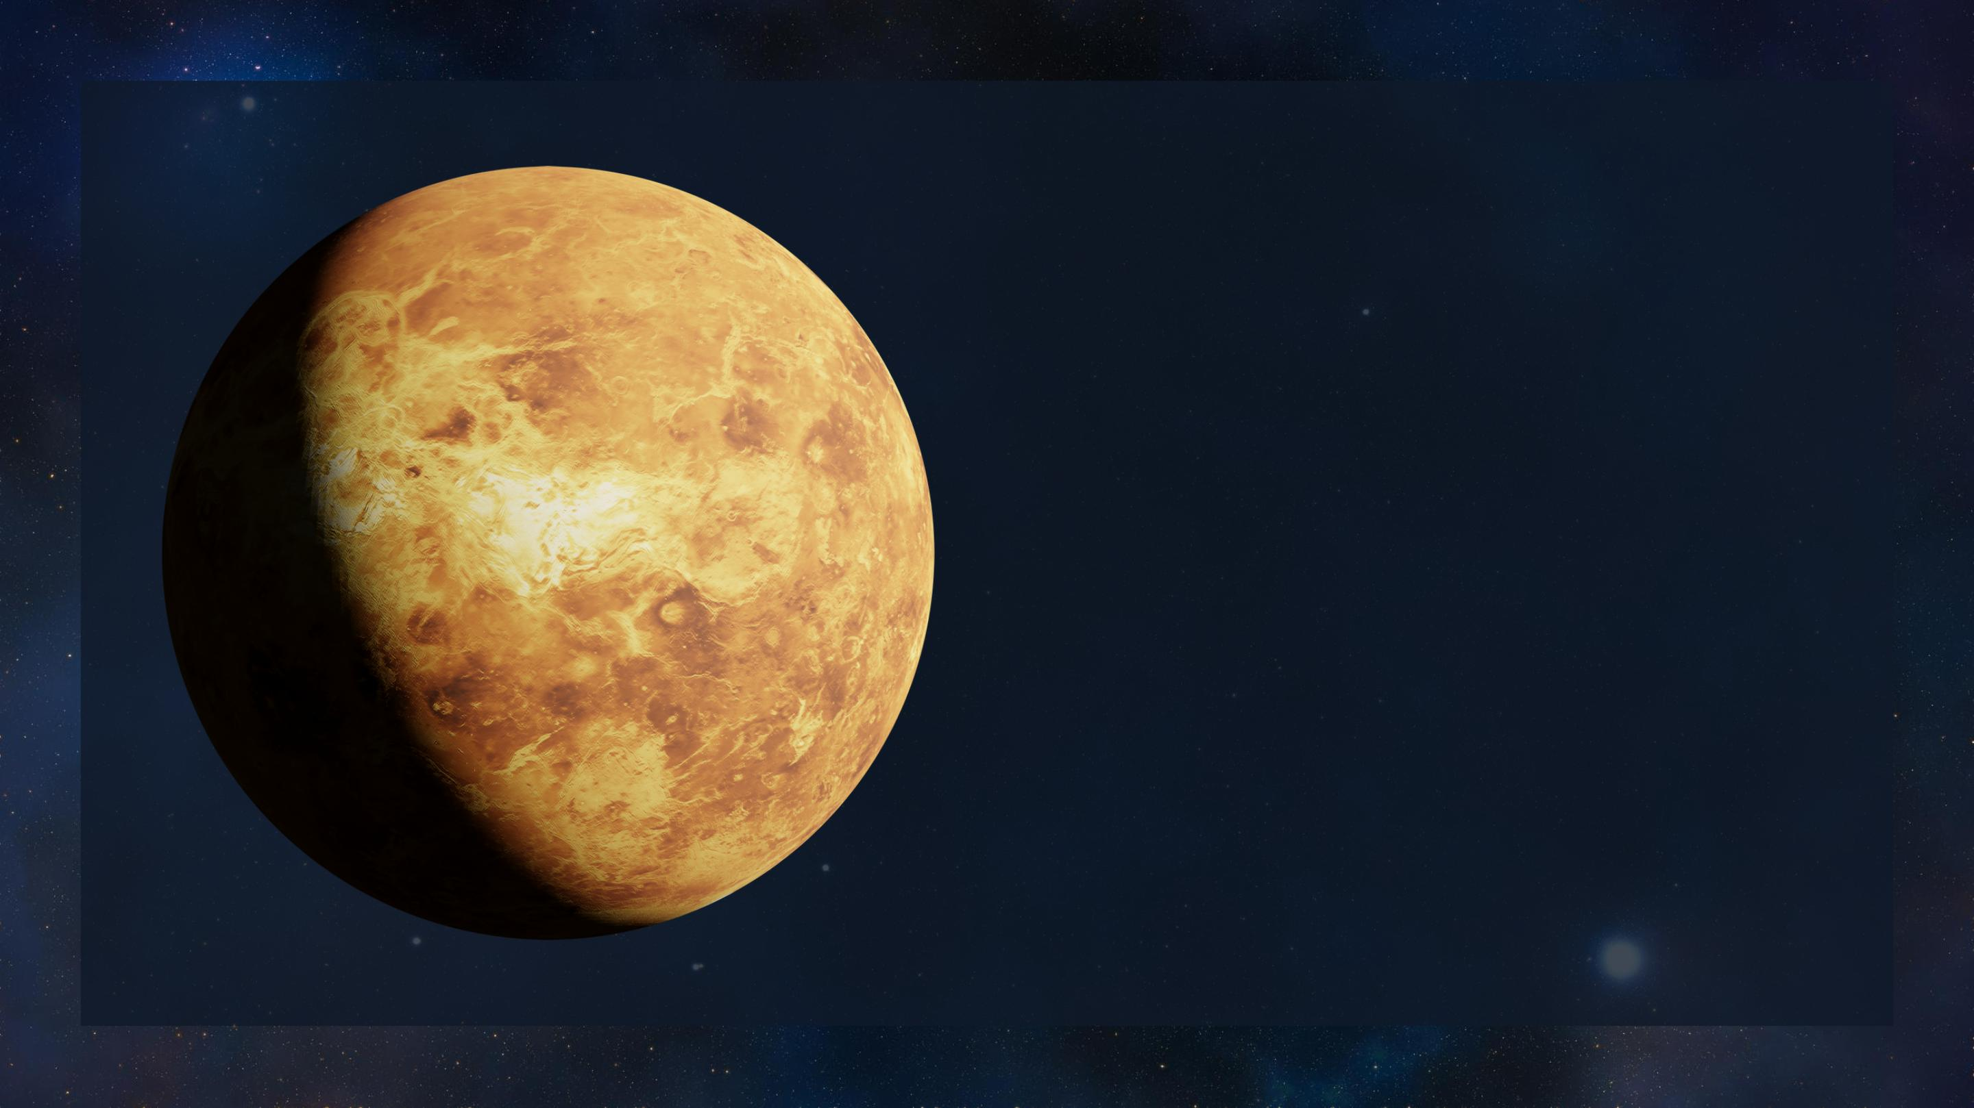
Венера
Венера, почти равная по размерам
Земле, отличается тем, что является самой жаркой планетой, несмотря на большее расстояние от Солнца по сравнению с Меркурием. Эта экстремальная жара является результатом мощного парникового эффекта Венеры. 243 земных дня — средняя продолжительность дня на планете Венера.

Slide 7
Задача:
Полученное значение переменной х необходимо умножить на 100 и узнать: «Сколько раз жители планеты Венера обращались за помощью к математике за сутки?»
(6,72х : 0,6+1,125*0,8):1,2=6,35

Slide 8
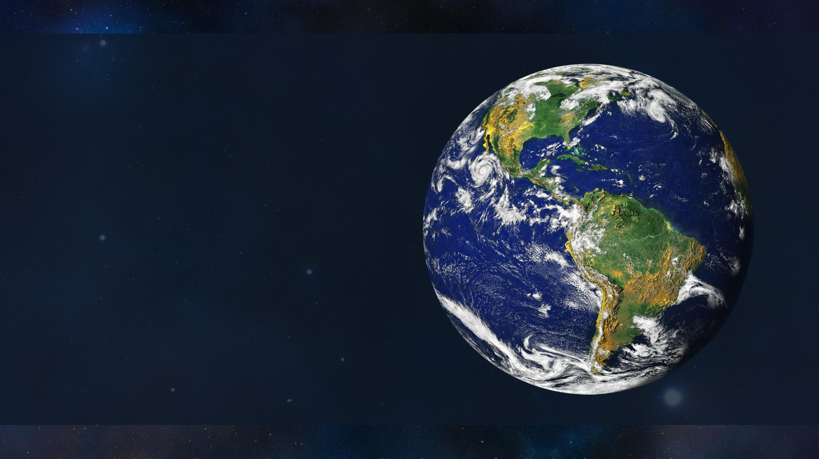
Земля
Земля, наш дом, расположена на третьей планете от Солнца в нашей Солнечной системе. Идеальное расстояние от Солнца позволяет воде существовать в жидком состоянии, создавая идеальную среду для процветания жизни. Средний радиус Земли составляет 6370 км.

Slide 9
Задача:
Зимой на планете Земля на катке дают напрокат коньки и клюшки. Известно, что разность между количеством клюшек и 20% количества коньков равна 60% от суммы количества коньков и 20% количества клюшек. Чего на катке больше - коньков или клюшек, и во сколько раз?

Slide 10
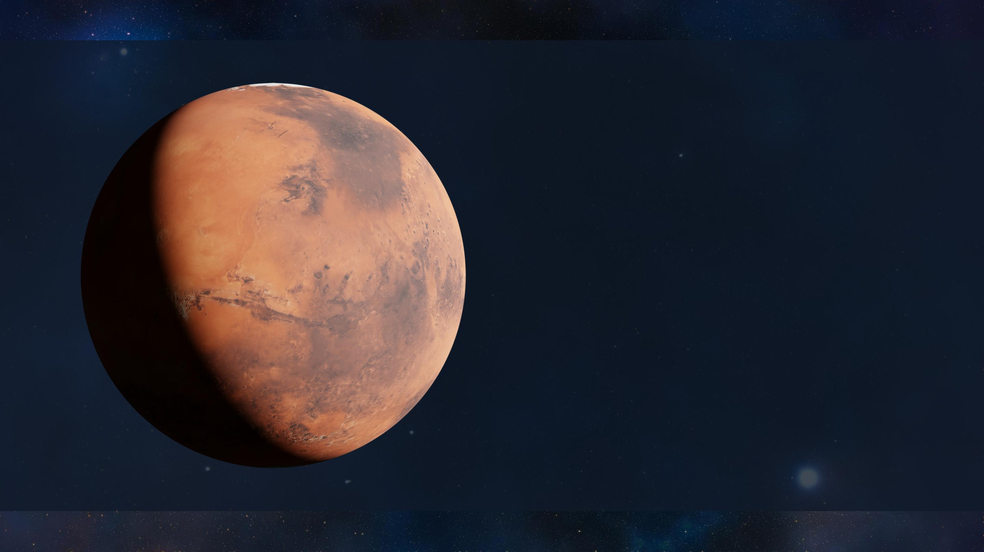
Марс
Марс часто называют "Красной планетой" из-за его красноватого оттенка на ночном небе. Это четвертая планета от Солнца в нашей Солнечной системе, расположенная между Землей и Юпитером. Марс имеет 2 спутника, и его температура достигает -140 градусов по Цельсию.

Slide 11
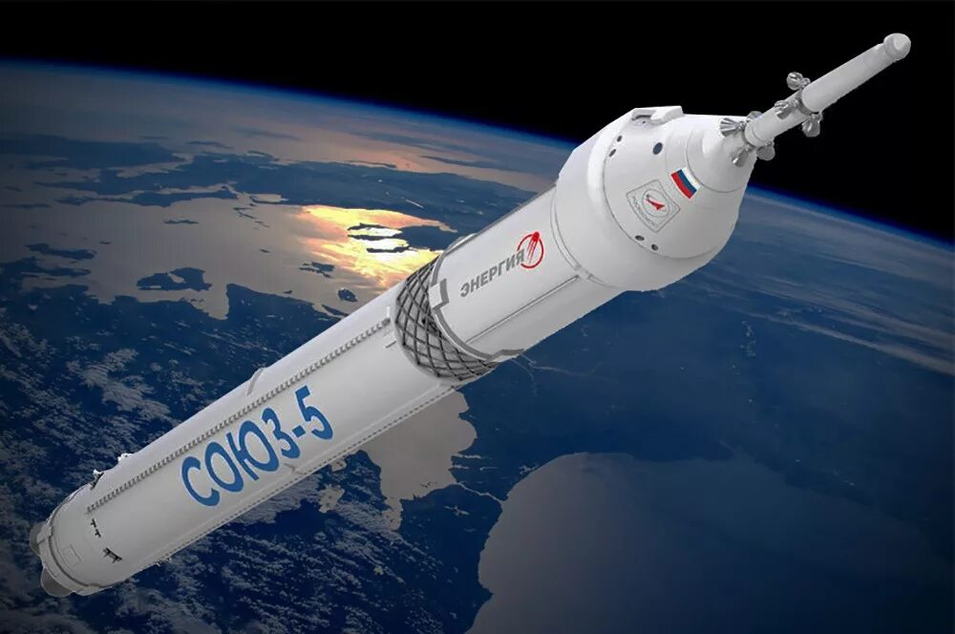
Задача:
У продавца на рынке на планете Марс есть только гирьки весом 200 г и 500 г. Как продавцу с их помощью отвесить на чашечных весах за одно взвешивание 4 кг конфет, используя ровно 14 гирек, если он ставит их на одну чашу весов?

Slide 12
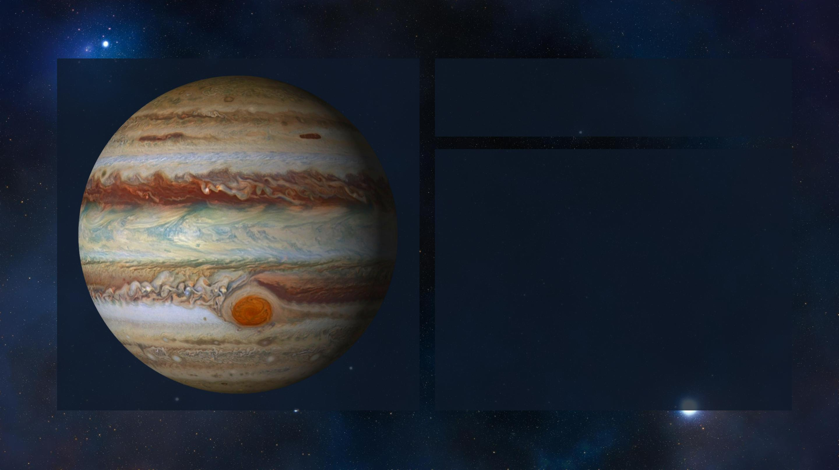
Юпитер
Юпитер - самая большая планета и газовый гигант, состоящий в основном из водорода и гелия. Одной из его самых известных особенностей является «Большое красное пятно». Самая большая планета. Радиус — 69,911 км.

Slide 13
Разгадайте ребус:
П | 2+0,43+(7,57-4,1)
Р | 252-(327,63+52)+127,63
Ю | 7,8+0,107-(5,907-3)
И | 15,8-21,45-(4,6-5,25)
Е | 41,5-(20,7+18,5)+10,7
Т | 17,5-(13,1+4,4)-2
0 | 13 | -2 | -5 | 5,9 | 5

Slide 14
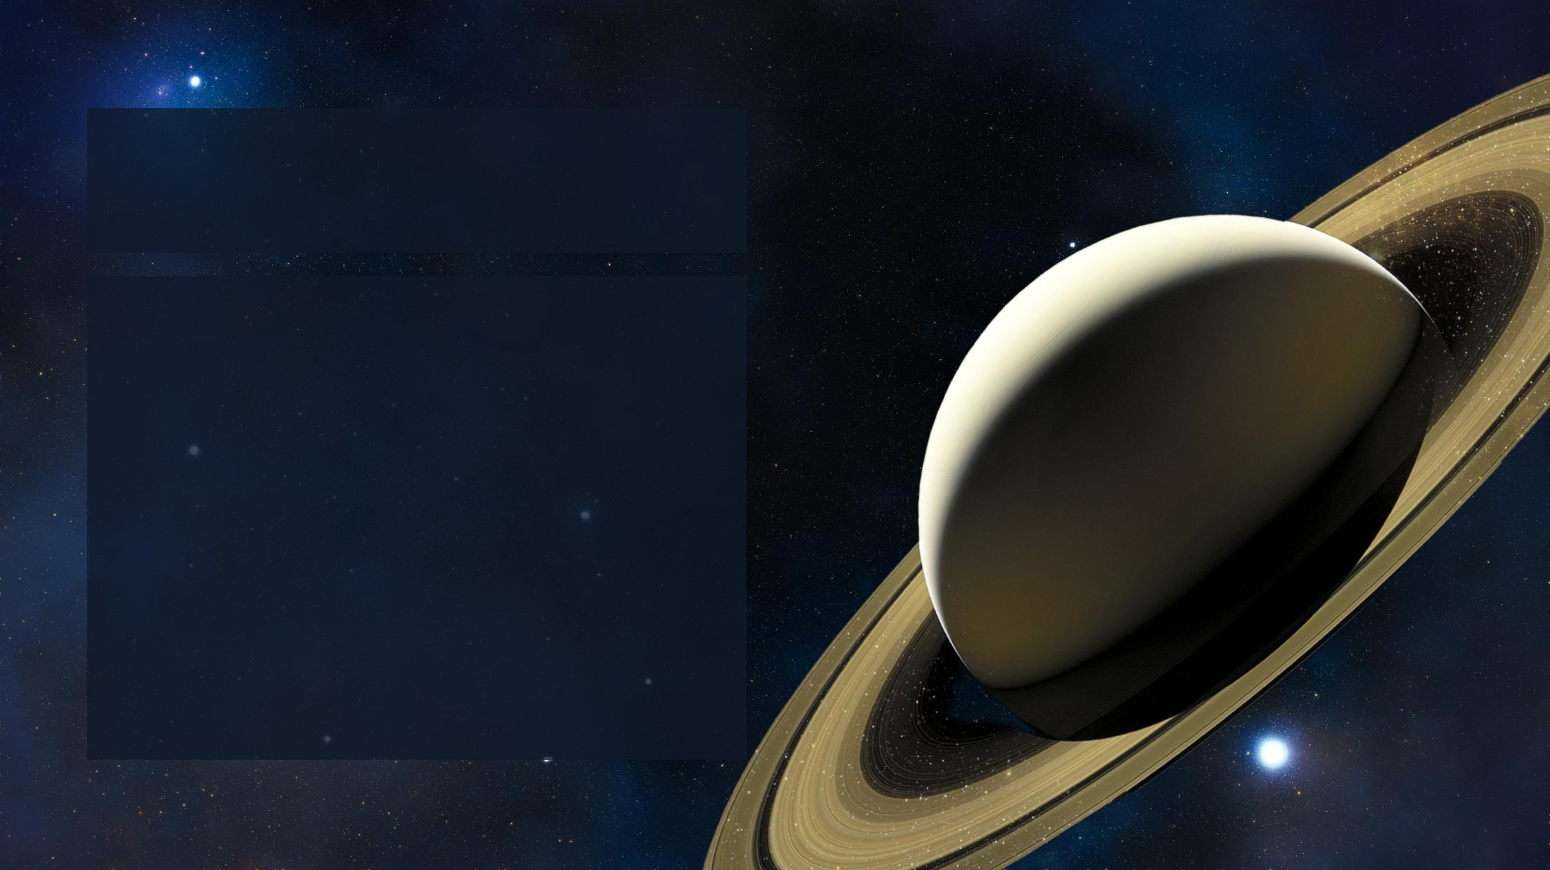
Сатурн
Сатурн известен своей потрясающей кольцевой системой. Это газовый гигант, а значит, у него нет твердой поверхности , как у Земли. Вместо этого Сатурн в основном состоит из газов, в первую очередь водорода и гелия.
У Сатурна 7 основных колец и один год длится 29 земных лет.

Slide 15
Задача:
Три путешественника на планете Сатурн зашли на постоялый двор, хорошо покушали, заплатили хозяйке 30 руб. и пошли дальше. Через некоторое время после их ухода хозяйка обнаружила, что взяла с путешественников лишнее. Будучи женщиной честной, она оставила себе 25 руб., а 5 руб. дала мальчику и наказала ему догнать путешественников и отдать им эти деньги. Мальчик бегал быстро и скоро догнал путешественников. Как им делить 5 руб. на троих? Они взяли каждый по 1 руб., а 2 руб. оставили мальчику за его быстроногость. Таким образом, они сначала заплатили за обед по 10 руб., но по 1 руб. получили обратно, следовательно, они заплатили: 9*3=27 руб. Да 2 руб. остались у мальчика: 27+2=29. Но вначале-то было 30 руб. Куда делся 1 руб.

Slide 16
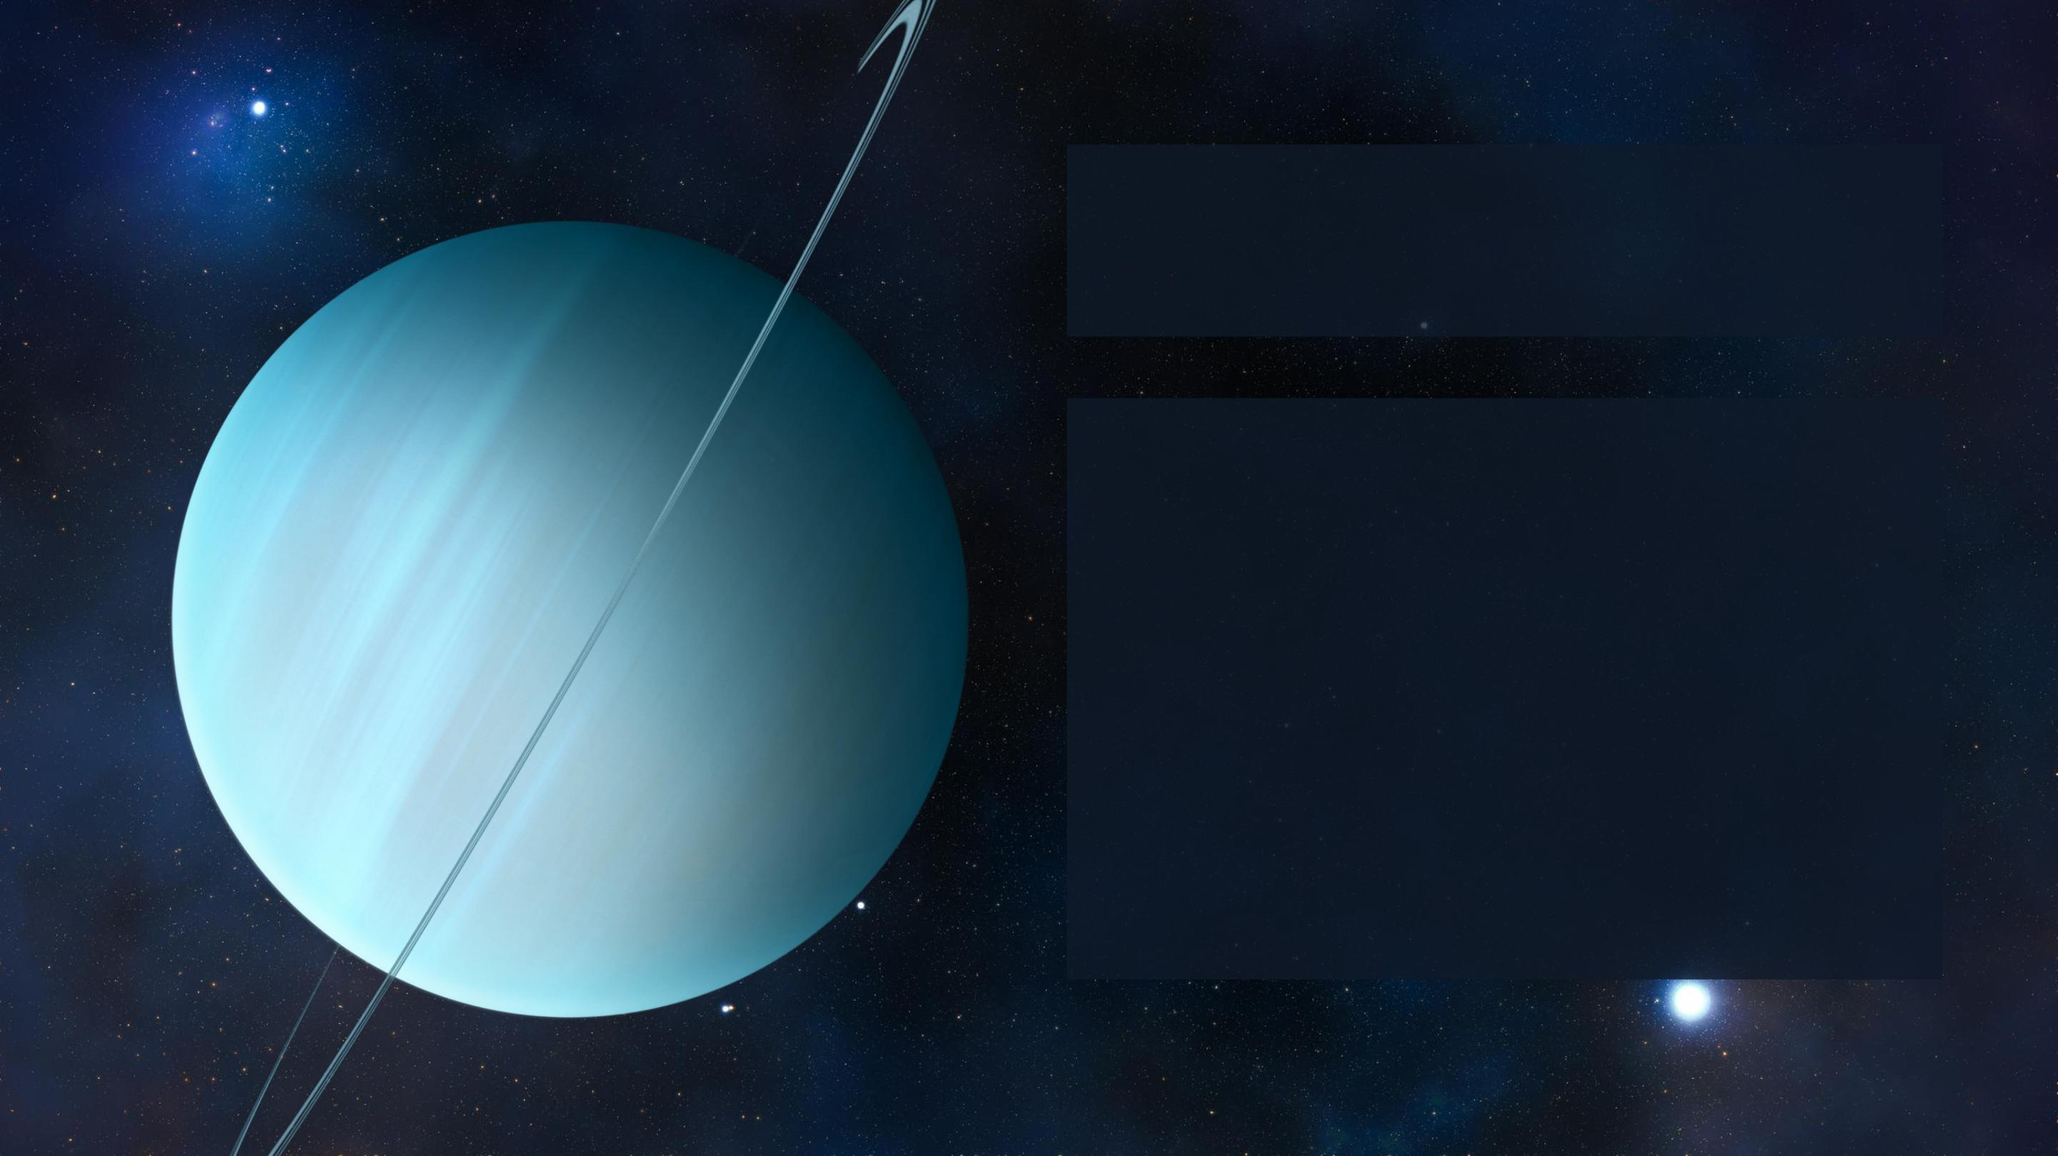
Уран
В нем есть водород, гелий, аммиак и метан. Уникальность Урана заключается в его боковом вращении, подобном катанию мяча по земле, но так, чтобы его верхняя и нижняя части были обращены в разные стороны. Ось наклонена на 98 градусов.

Slide 17
Задача:
Магеллан пустился в первое в истории кругосветное путешествие на 19 лет позже, чем португалец Диогу Диаш открыл остров Мадагаскар. Если год открытия Мадагаскара увеличить в 4 раза и вычесть из результата 2962, то получится удвоенный год начала кругосветного путешествия Магеллана. В каком году Магеллан пустился в первое в истории кругосветное путешествие?
Интересно, что Магеллан смог бы открыть на Уране?

Slide 18
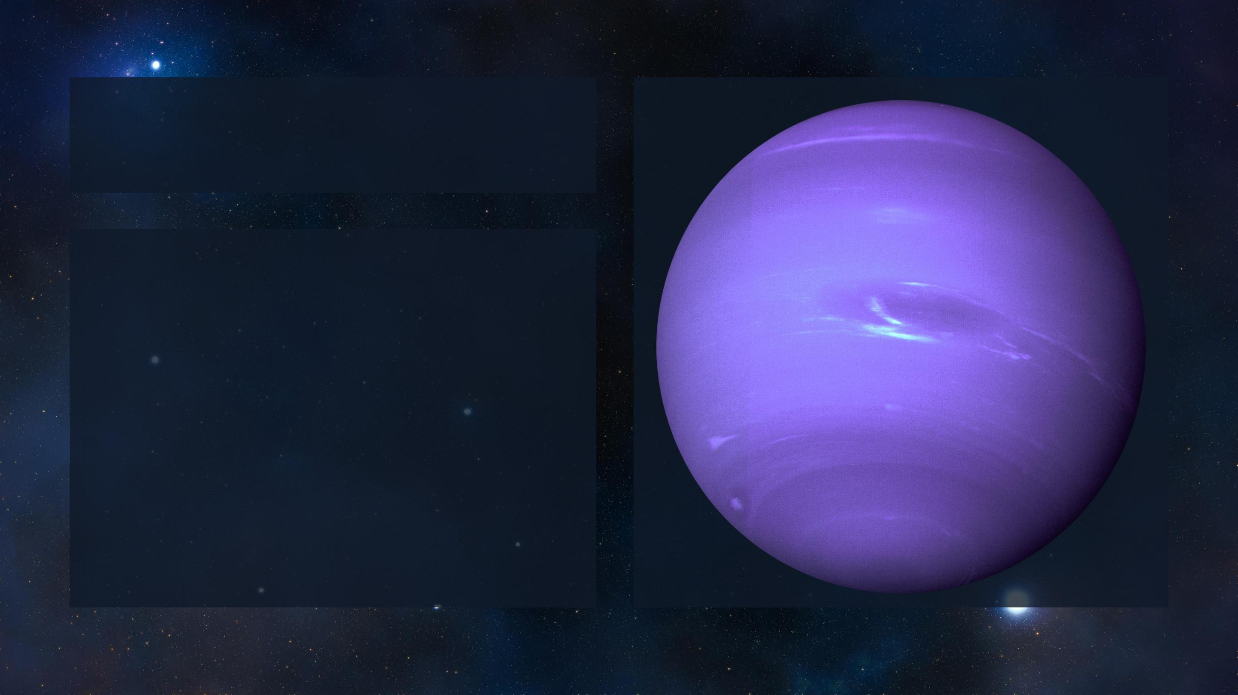
Нептун
Нептун, считающийся восьмой и самой удаленной от Солнца планетой в нашей Солнечной системе, состоит в основном из водорода и гелия. Это также одна из самых холодных планет в нашей Солнечной системе. Самые сильные ветры в Солнечной системе дуют на планете Нептун. Их скорость достигает 2000 км/ч.

Slide 19
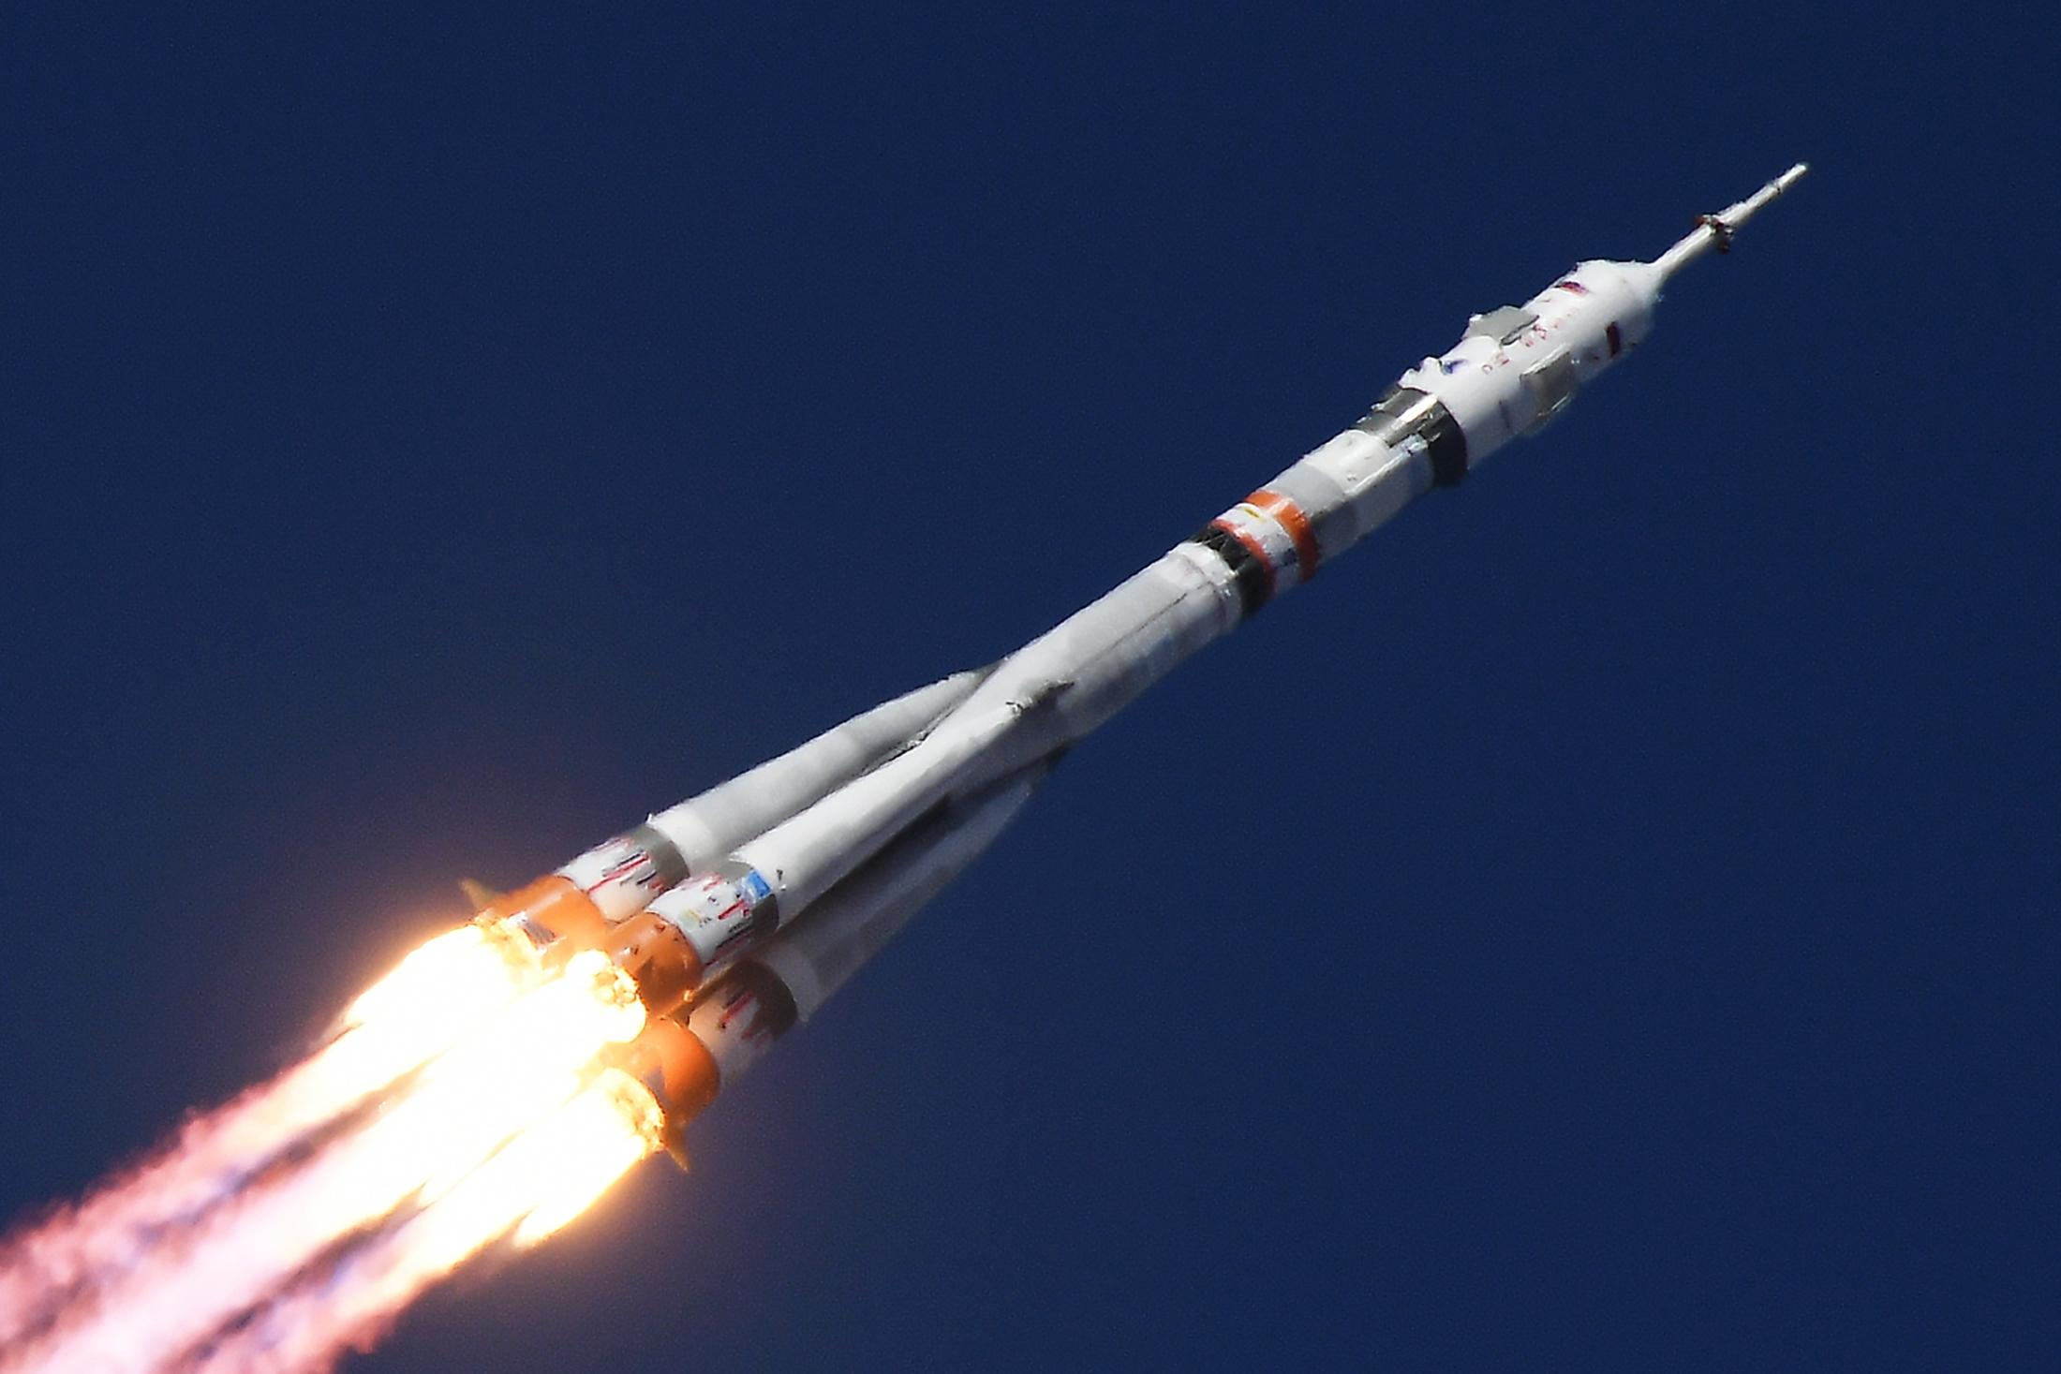
Задача:
Жители планеты Нептун в числе 398516__ стерли последнюю цифру. А жители планеты Земля восстановили эту цифру.
Какой могла быть эта цифра, если число делилось на:
а) 2; б) 3

Slide 20
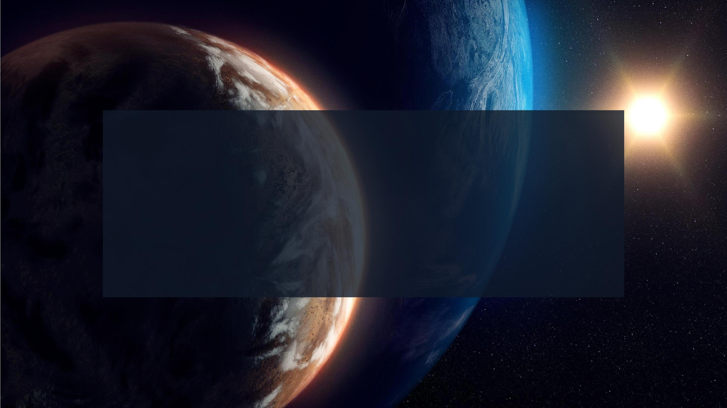
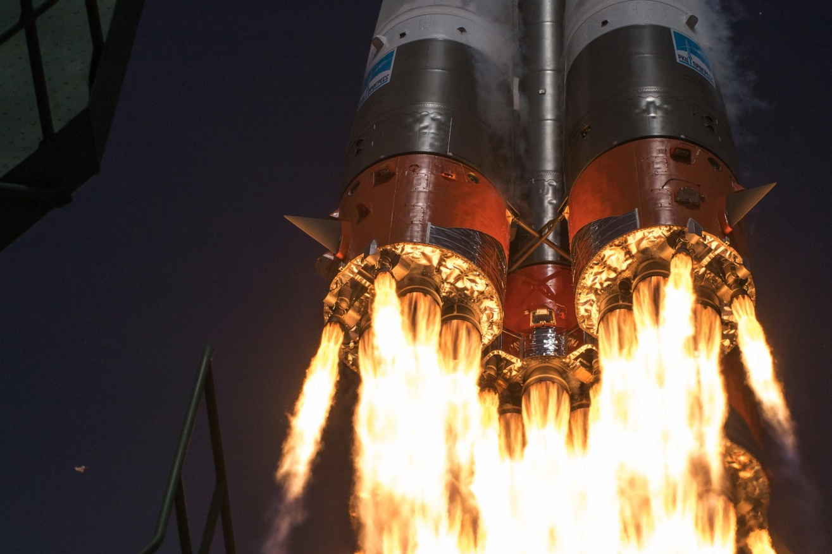
Желаем успехов и
открытия новых планет!

